Slide 1
Login com SharedPreferences

Slide 2
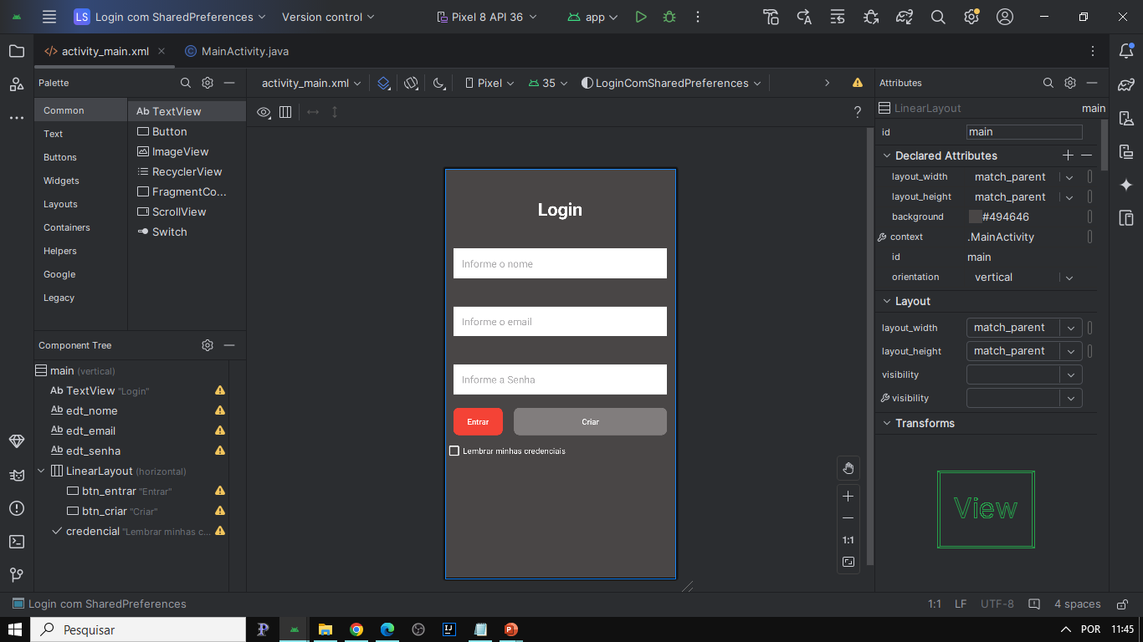
Primeiro Passo, vamos criar um layout para receber o login.
Podemos usar o constraintLayout ou o LinearLayout

Slide 3
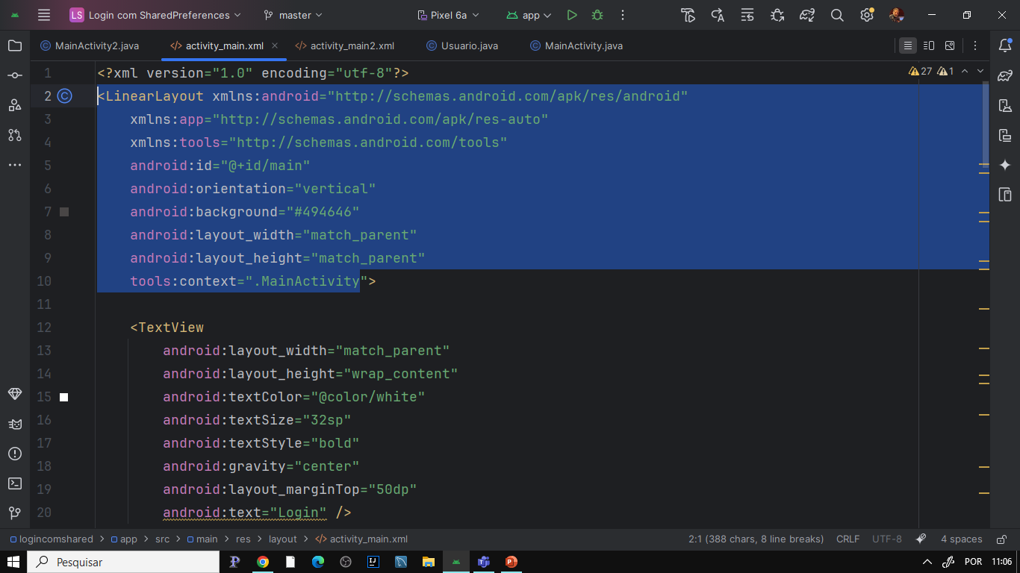
Com o linearlayout, podemos apagar todas as letras amarela do topo e escrever LinearLayout.
Temos também que colocar uma orientação vertical e uma cor de background

Slide 4
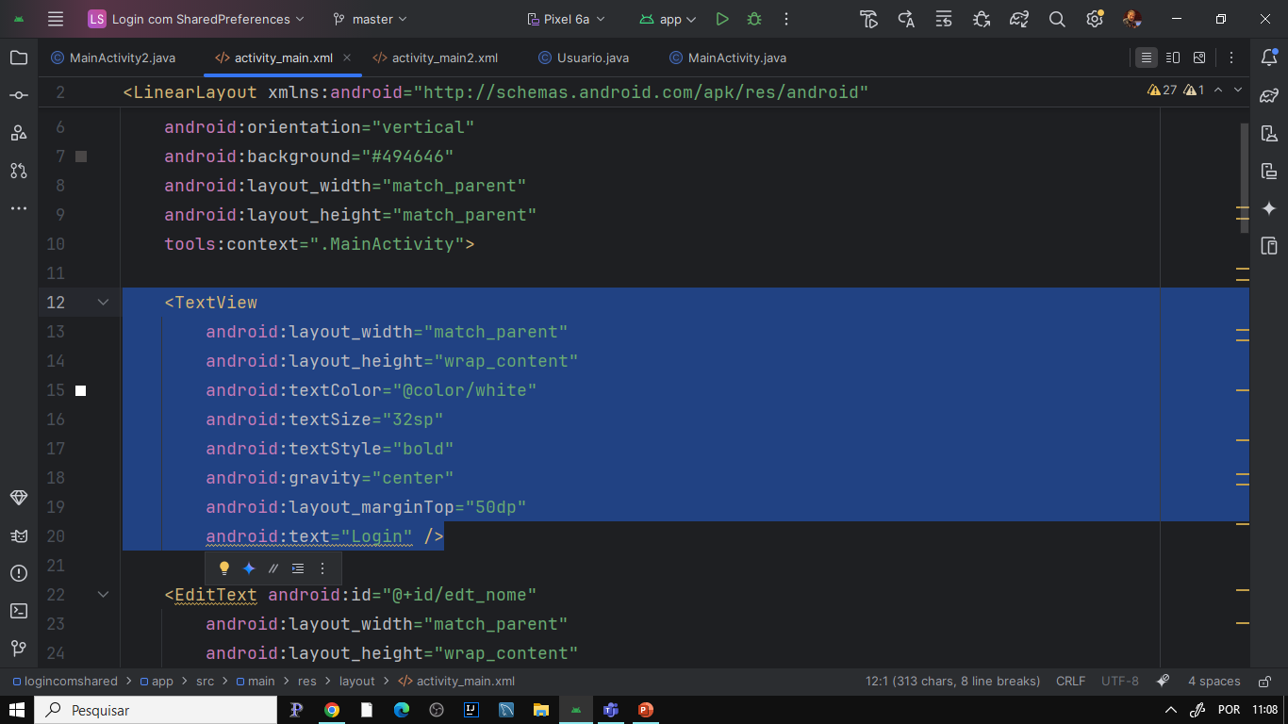
Esse elemento TextView vai colocar o titulo da pagina

Slide 5
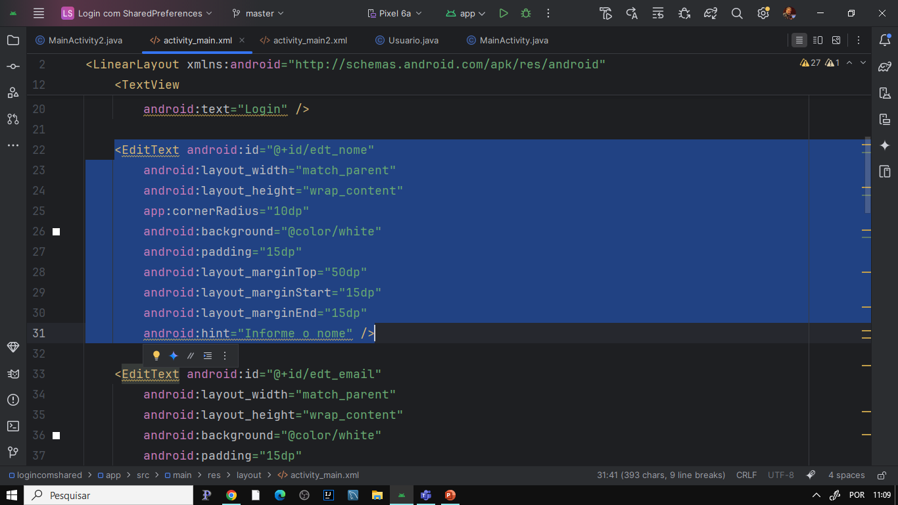
O EditText eh o elemento de entrada de dados. Aqui para o usuário entrar com o nome

Slide 6
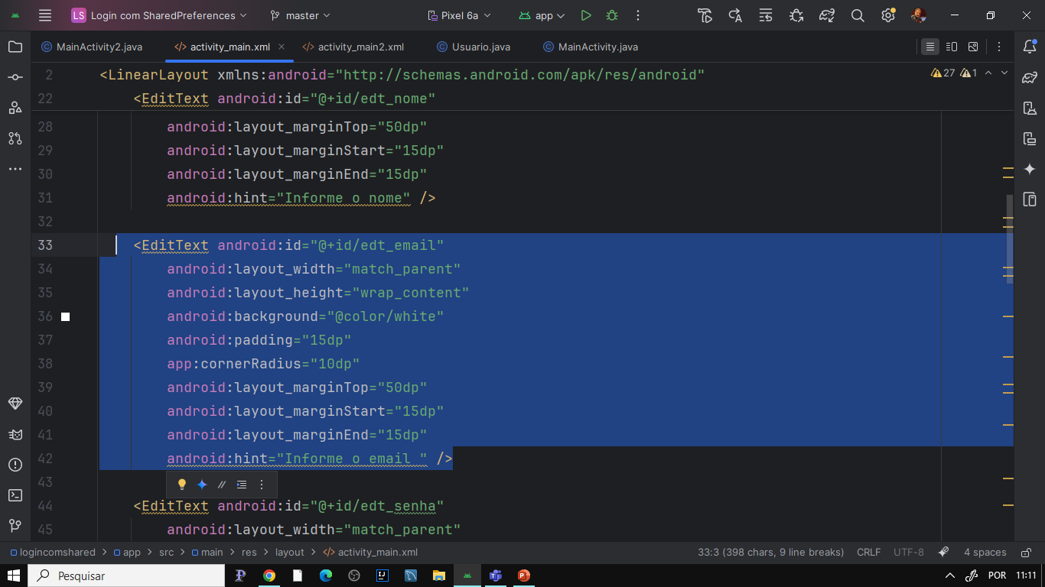
Elemento para entrar com o email

Slide 7
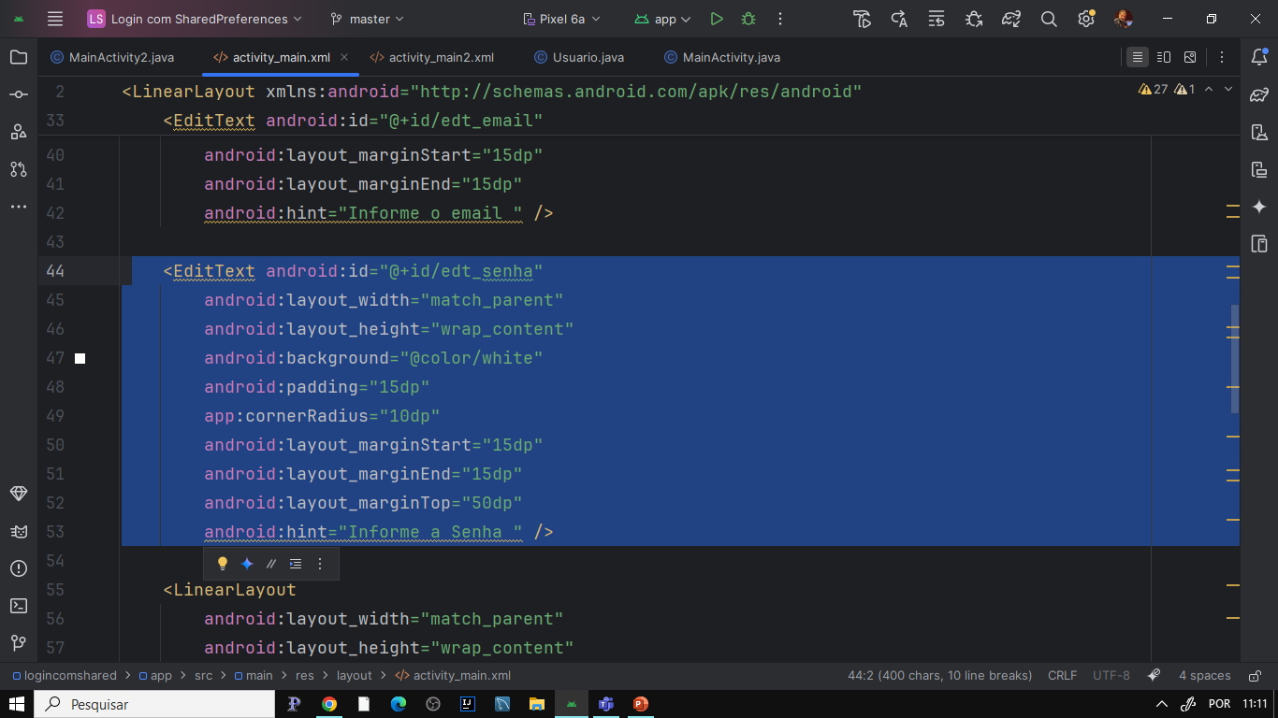
Elemento para inserir a senha

Slide 8
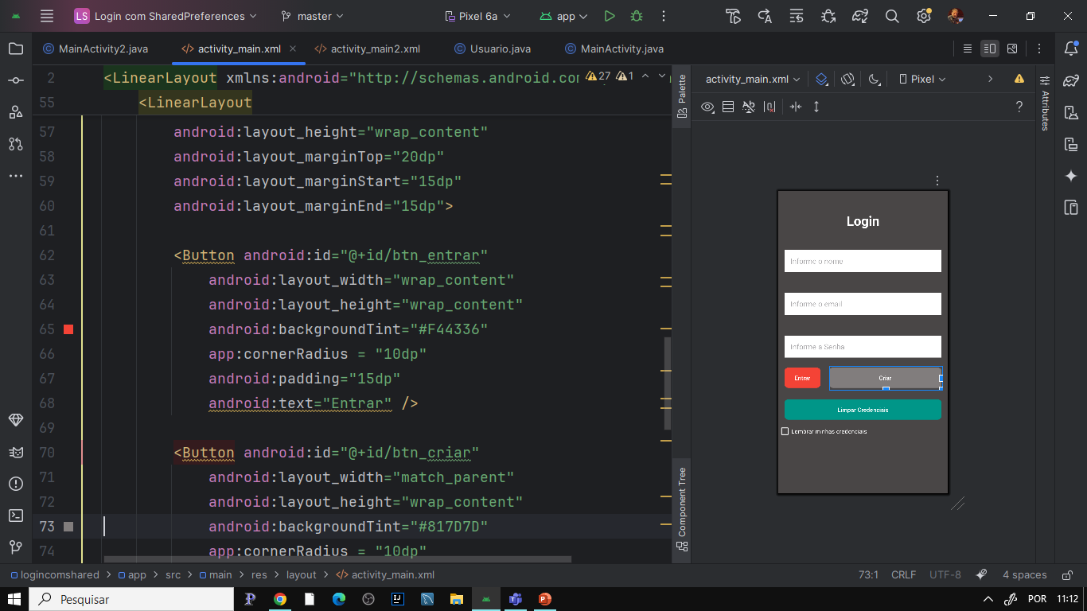
Para colocar os botões que vao ficar um ao lado do outro inserimos um outro linearlayout com orientação horizontal.

Slide 9
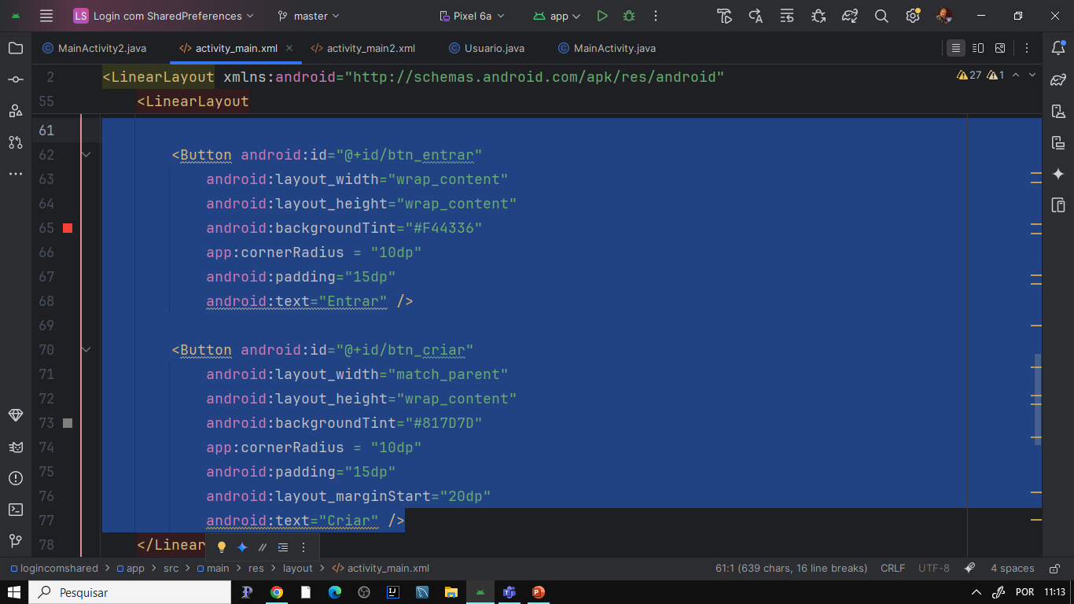
Dentro desse linear layout colocamos dois botões um para entrar outro para criar.

Slide 10
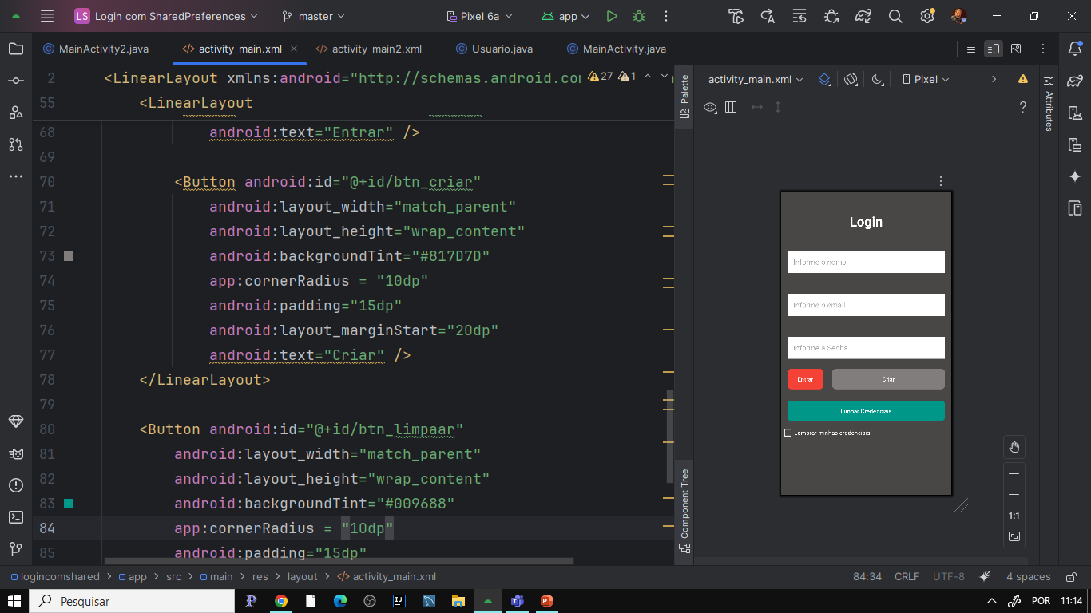
Fora desse linearLayout colocamos um botão para limpar os dados e ele vai ficar abaixo

Slide 11
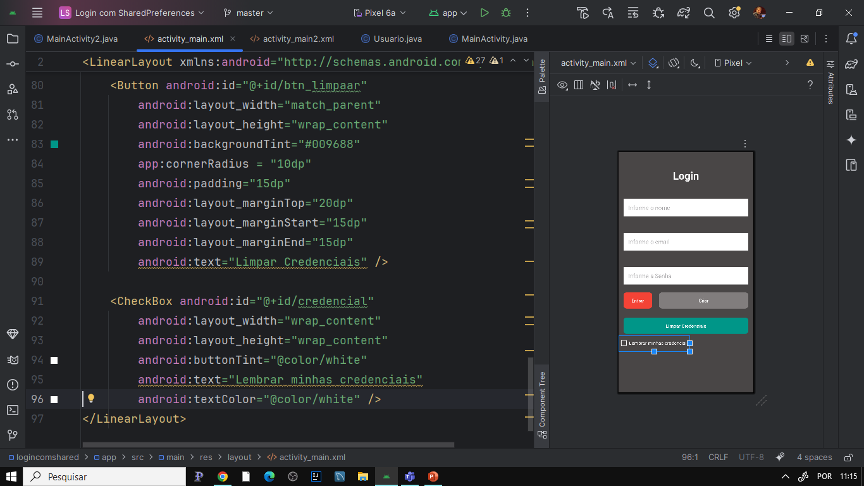
Terminamos com um checkBox.

Slide 12
A primeira parte para criar um app eh desenhar a tela. Isso que acabamos de fazer.
Cada elemento que colocamos no layout tem que ter uma identificação, um id. Esse é o segundo passo. Os ids servem para a gente saber no código qual é o elemento que esta ligado a ele no layout.
No próximo passo temos que ligar o layout com o código na classe.
Entao criamos as classes dos elementos na classe, do mesmo tipo que os elementos no layout.
Entao como temos no layout três EditText, três Buttons e um CheckBox, temos que declarar esses elemento la na classe.
Depois criamos o evento de click dos botões, para que quando clicar em um botão o aplicativo capture esse clique.
E finalmente desenvolvemos a logica do aplicativo, o que queremos que aconteca quando clicamos nos botões.

Slide 13
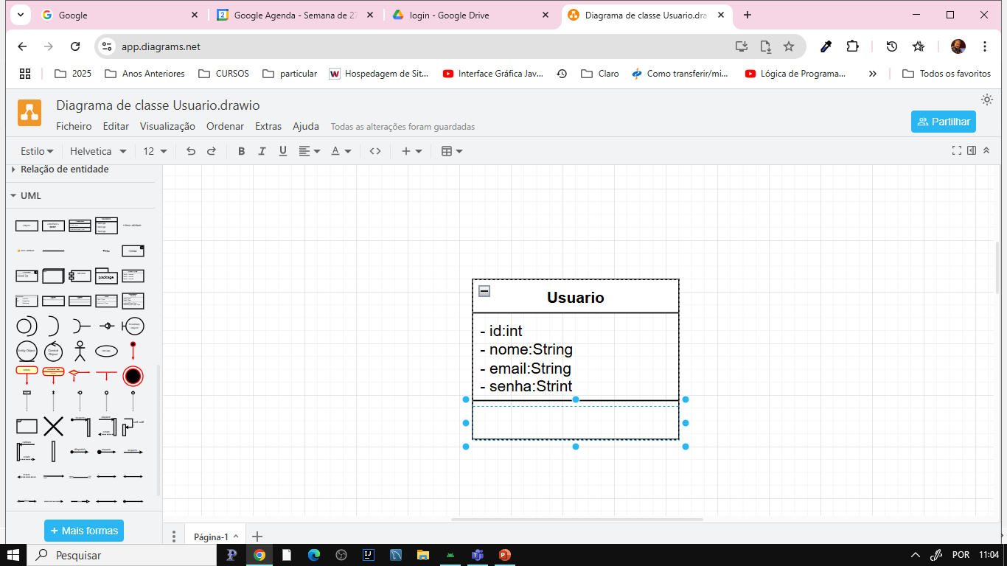
Como temos que pegar os dados do usuário, podemos criar uma classe usuário com esses atributos.

Slide 14
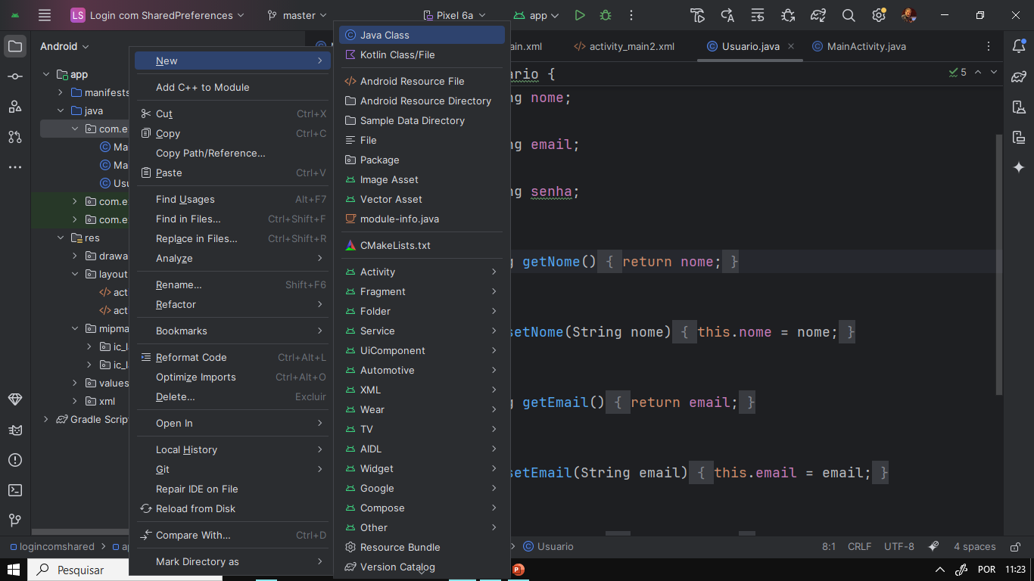
Para criar a classe Usuario clicar com o botão direito sobre o pacote principal, new java class e colocar o nome Usuario

Slide 15
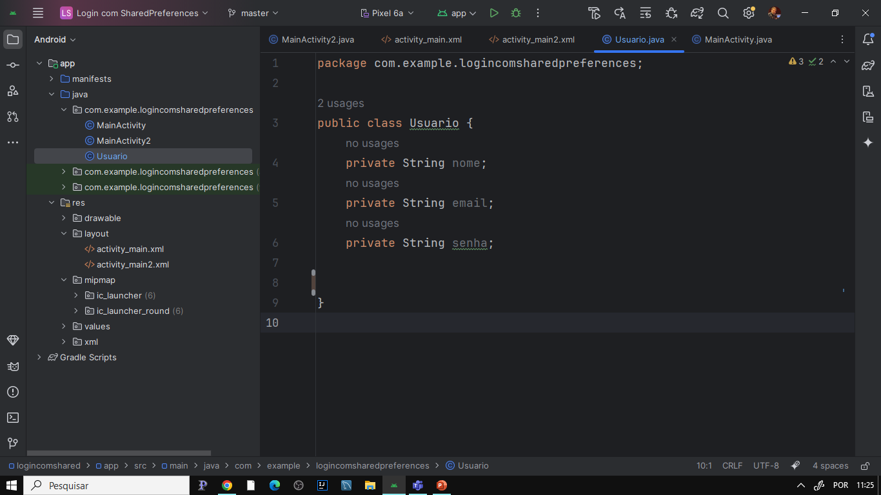
Declaramos as variáveis dos atributos como private.

Slide 16
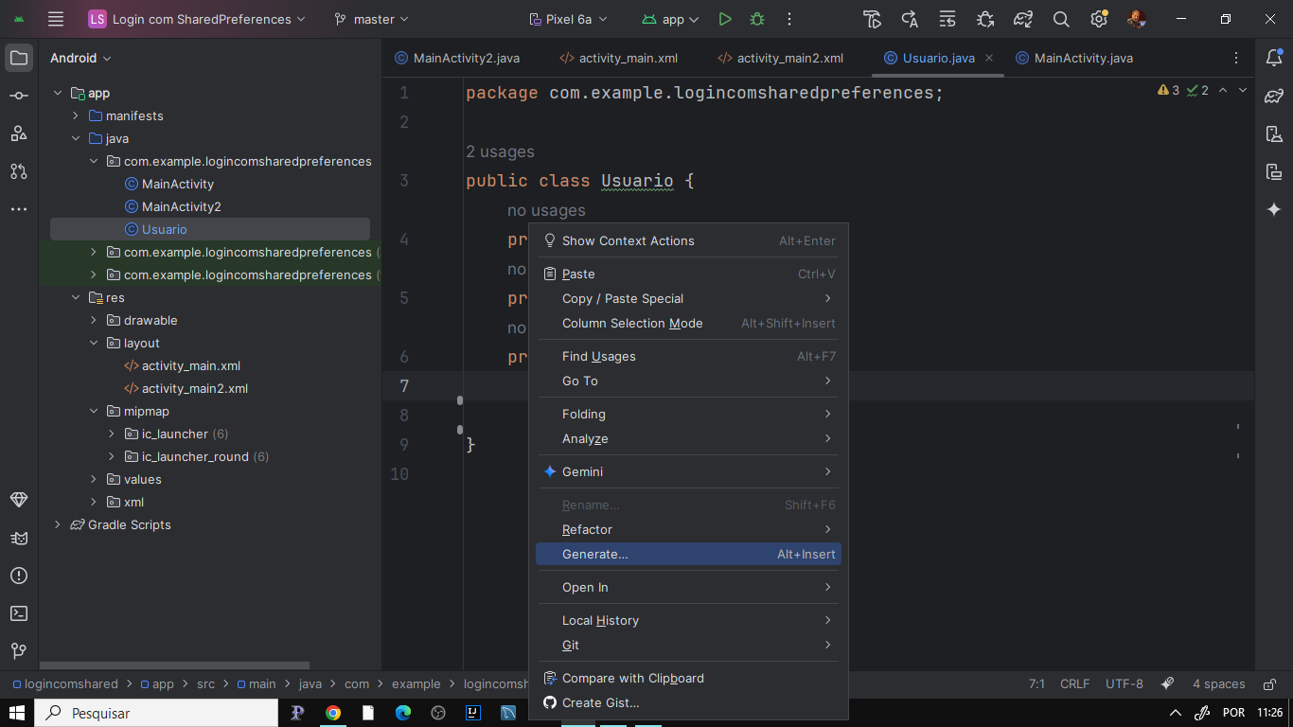
Para acessar as variáveis private temos que criar os getters e setters, para isso clicamos com o botão direito no código e escolhemos generate

Slide 17
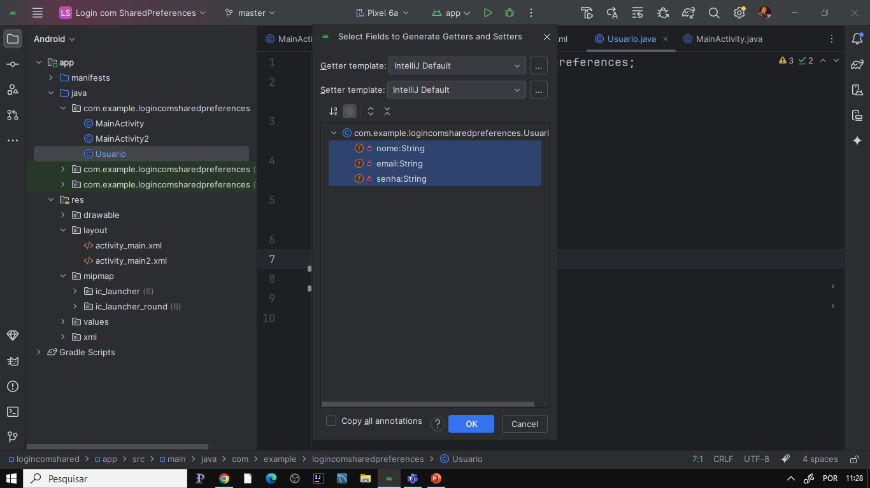
Escolhemos getter and setter e selecionoamos todos os atributos e clicaos em ok

Slide 18
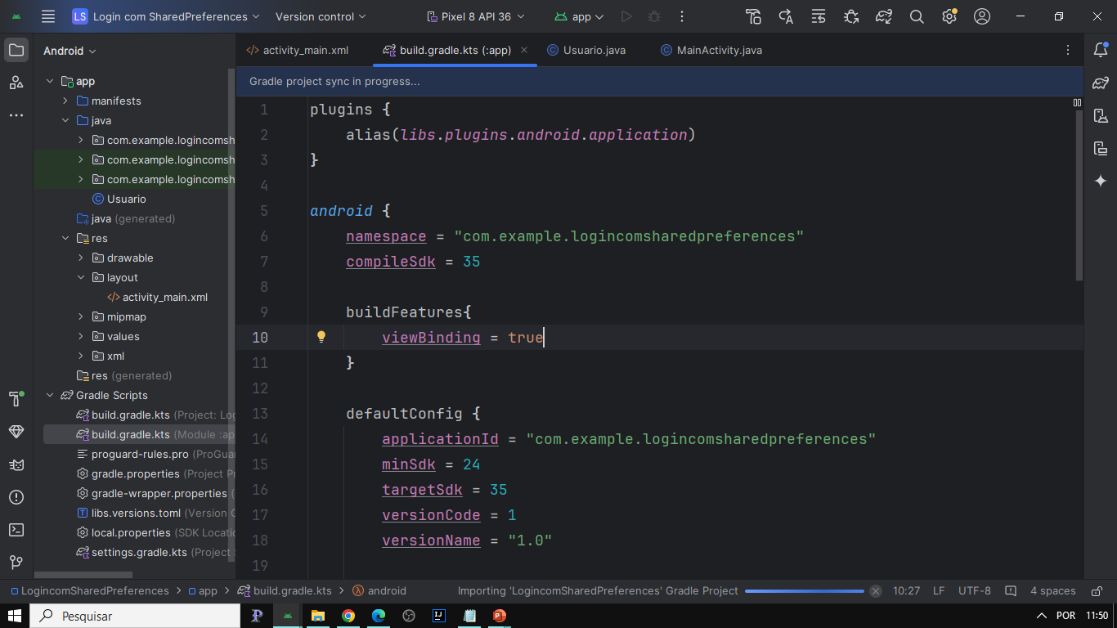
Vamos criar o vinculo do layout com a classe. Para isso abrimos o arquivo gradle.app e dentro da tag android colocamos os comandos do buildFeatures.

Slide 19
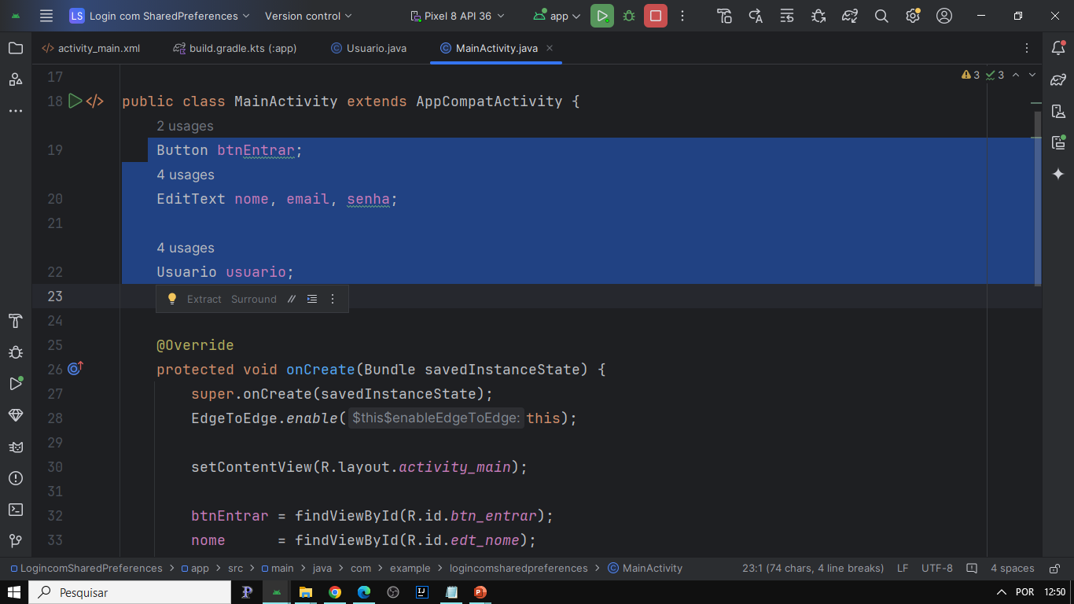
Na MainActivity, vamos declarar um botão e os EditText .
Vou aproveitar e declarar também um usuario

Slide 20
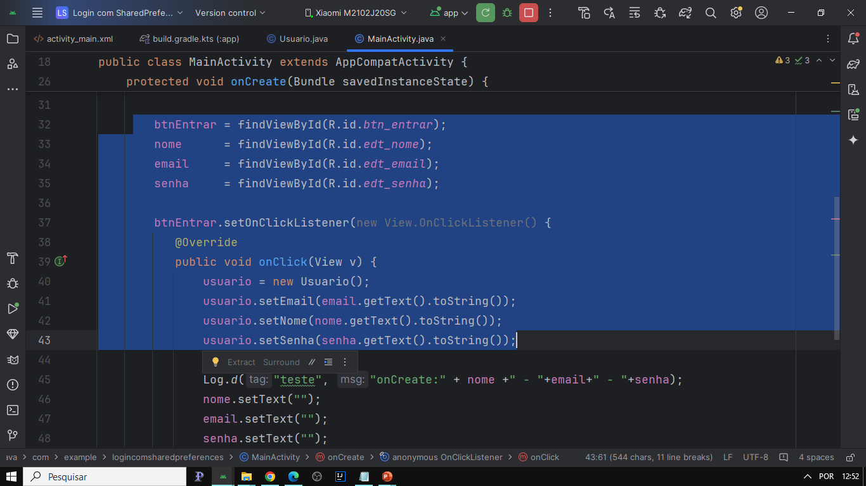
Vamos usar o método findViewById para ligar o layout ao código, instanciar um usuário e pegar os dados do formulário e salvar no objeto usuário.

Slide 21
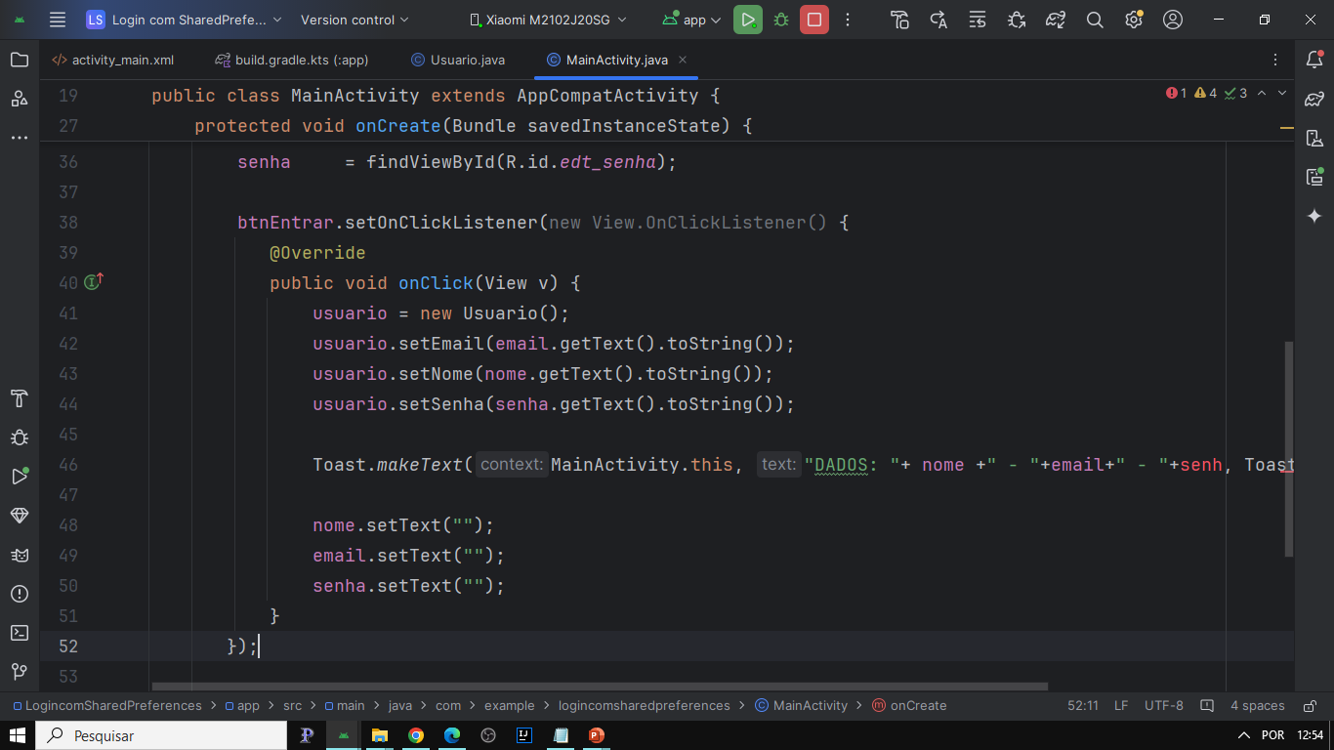
Pra testar, vamos criar um toast com os dados aqui, depois limpar os campos.
Ate aqui a gente já sabe. Vamos agora salvar esses dados em um arquivo temporário SharedPreferences

Slide 22
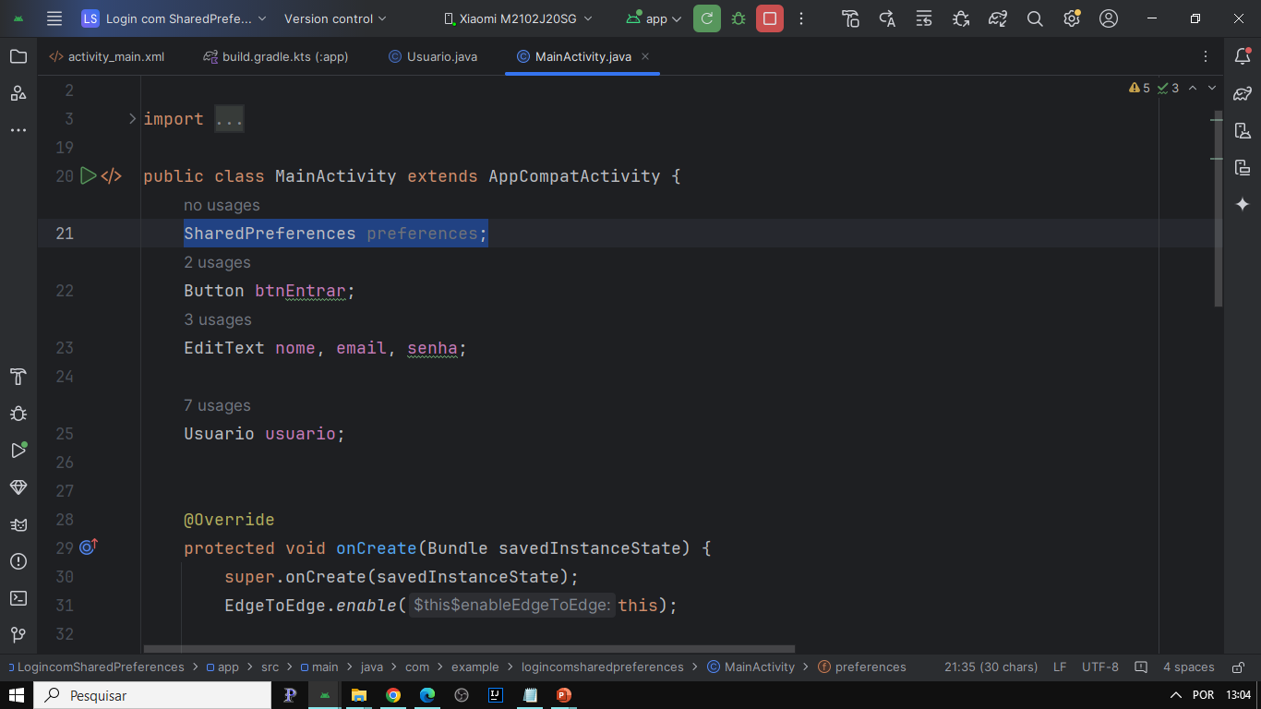
Para isso, a primeira coisa que vou fazer aqui em cima é declarar um SharedPreferences.
Ele é responsável por criar um arquivo dentro da pasta do sistema.

Slide 23
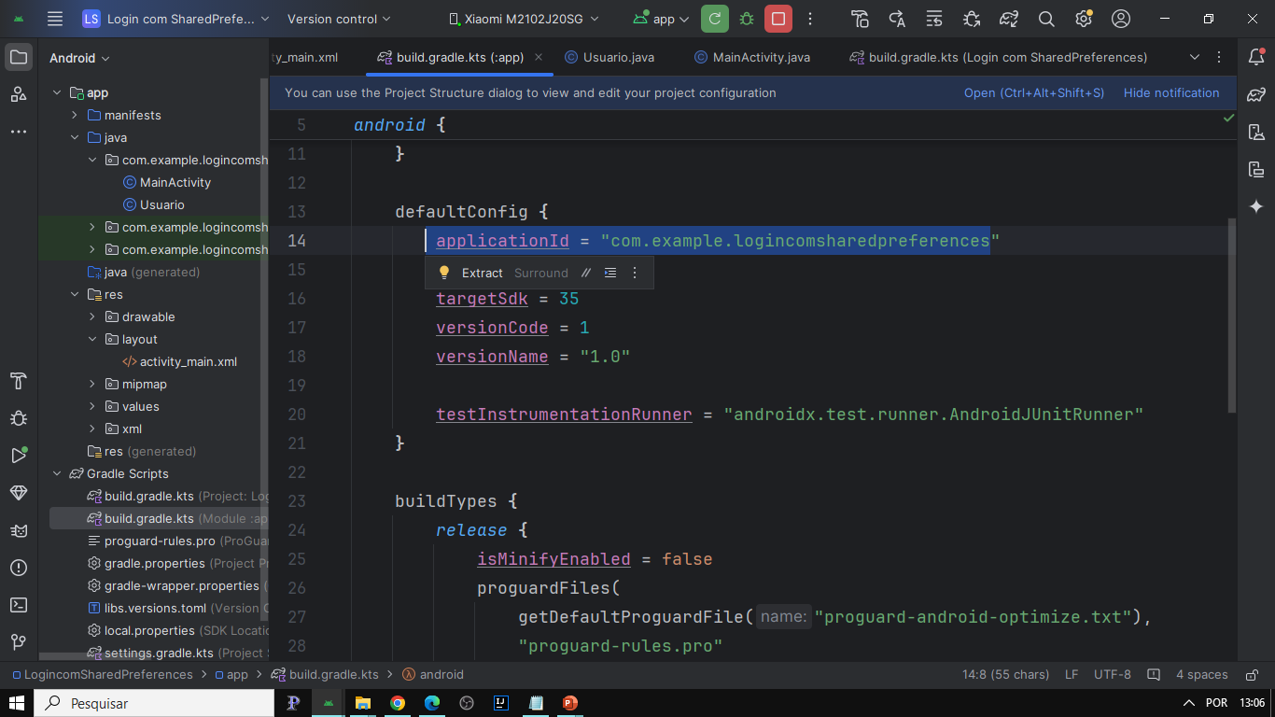
A pasta do sistema é onde o aplicativo sera armazenado. Para saber onde esta essa pasta, vamos em gradle, e pegamos o applicationId; La ele mostra o local do aplicativo.

Slide 24
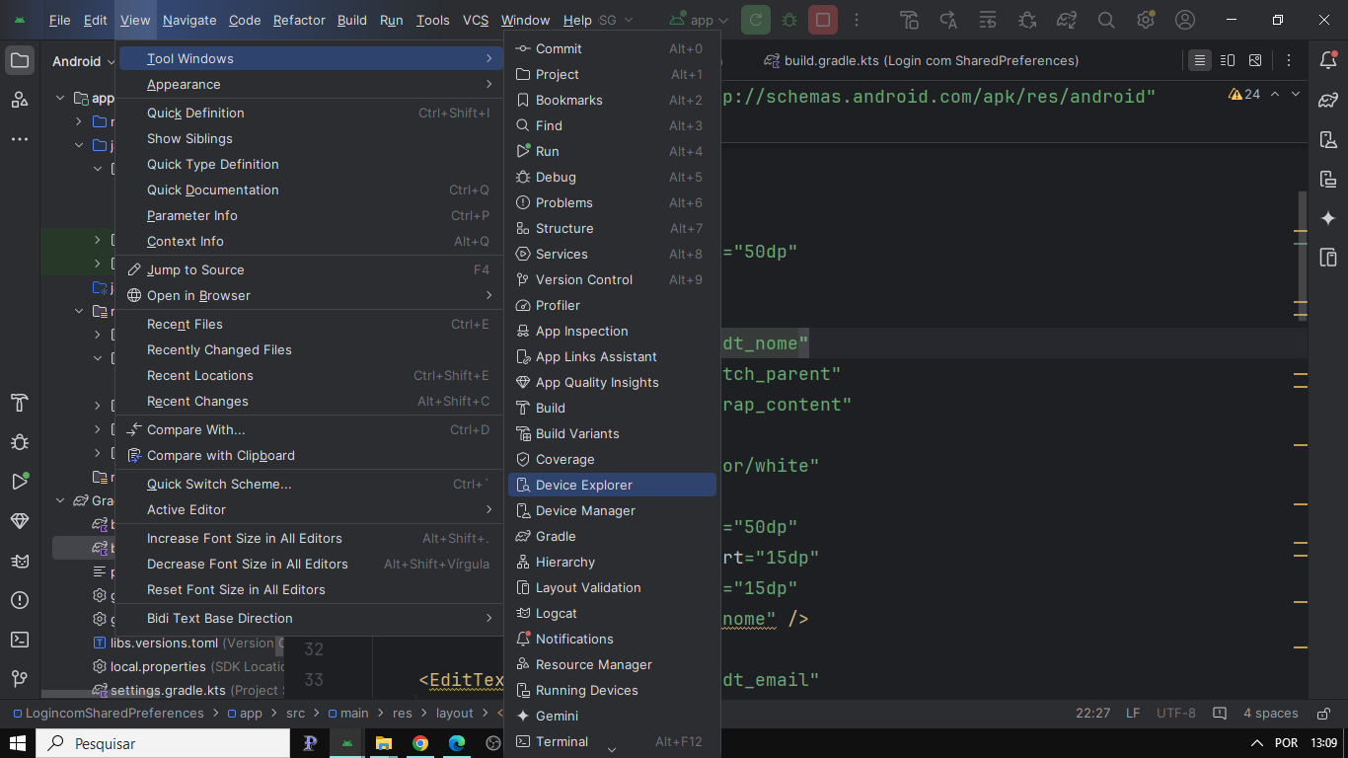
Se não aparecer o icone do device explorer, va para view, tools Windows e device explorer

Slide 25
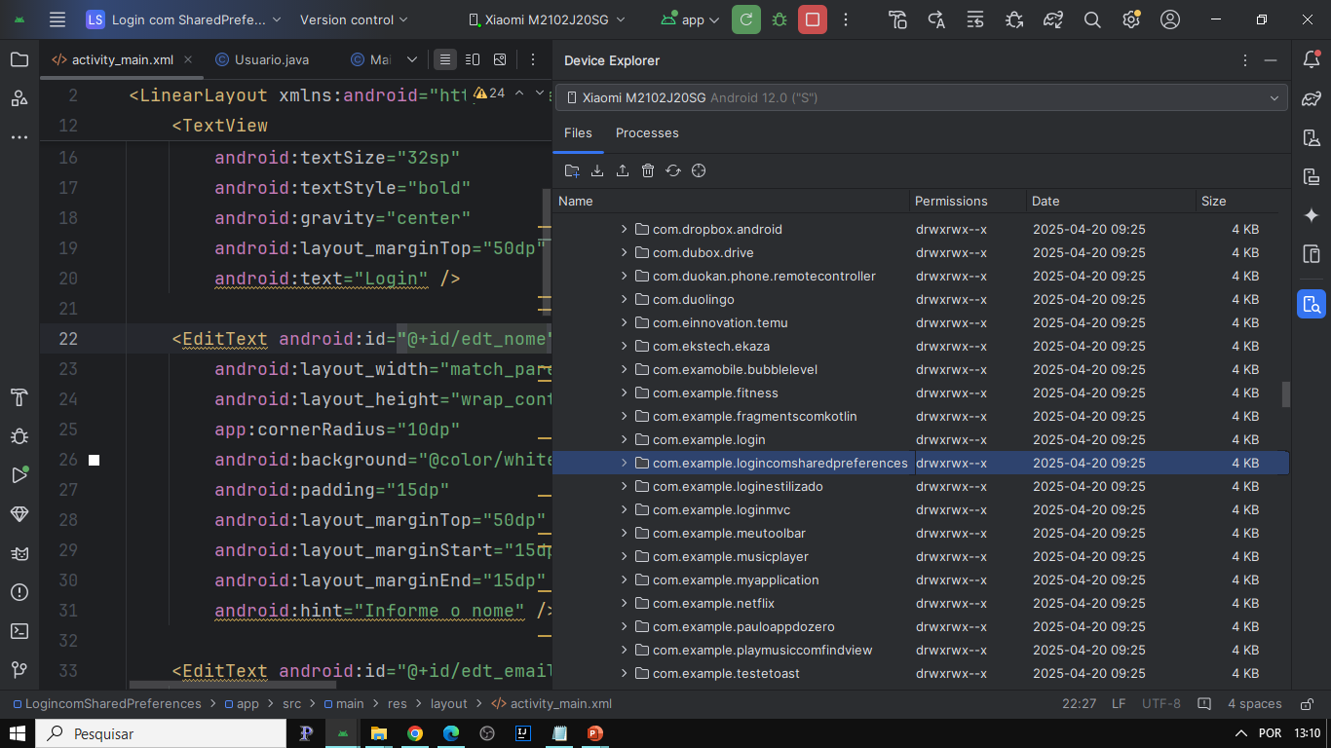
Dentro do device, abrimos a pasta data, depois data denovo e navegamos ate aquela pasta que vimos no gradle.

Slide 26
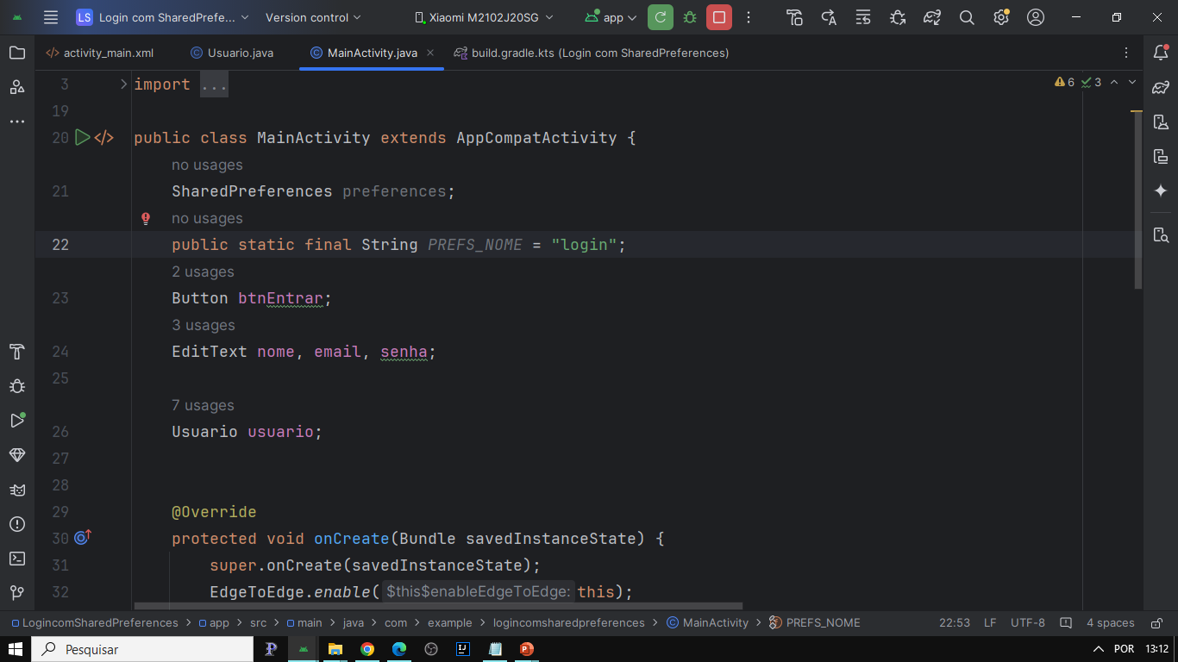
A gente vai precisar nomear o arquivo então vamos criar aqui uma variável constante do tipo static para colocar o nome dentro dela.

Slide 27
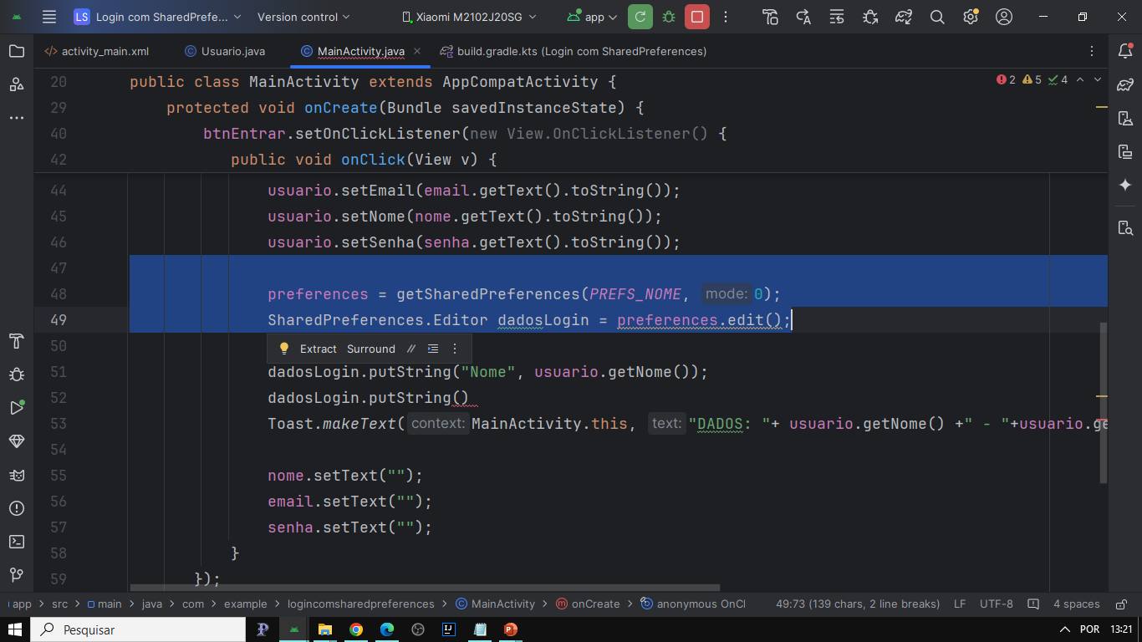
Depois vamos usar o método getSharedPreferences passando o nome e o modo. Mode 0 significa que so você que esta logado tem acesso aos dados
Depois criamos um Editor que eu chamei de dadosLogin. Sera nele que iremos colocar os dados.

Slide 28
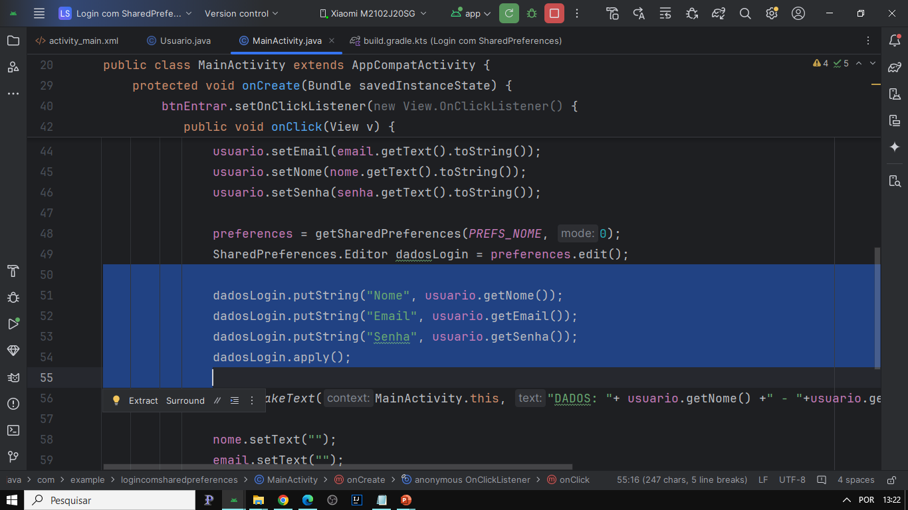
Finalmente salvamos os dados dentro do objeto dadosLogin, colocando uma chave e um valor.

Slide 29
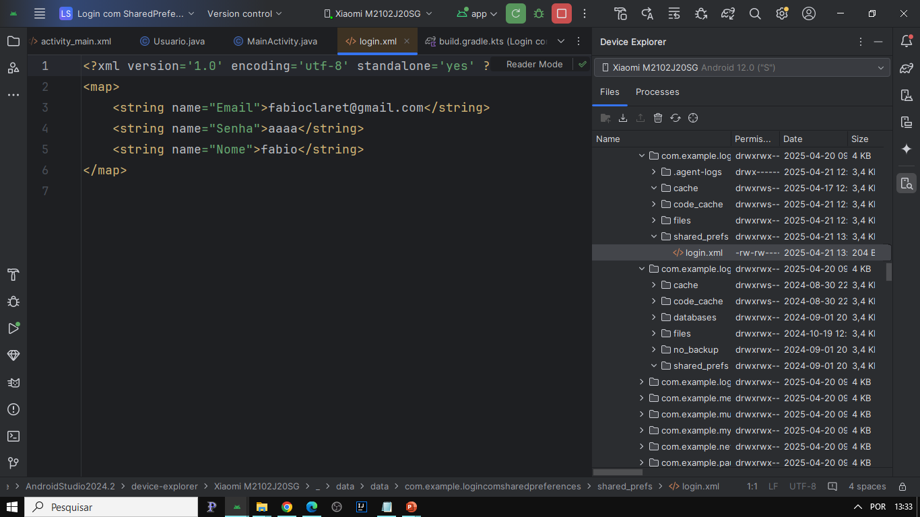
Com isso já temos os dados cadastrados.

Slide 30
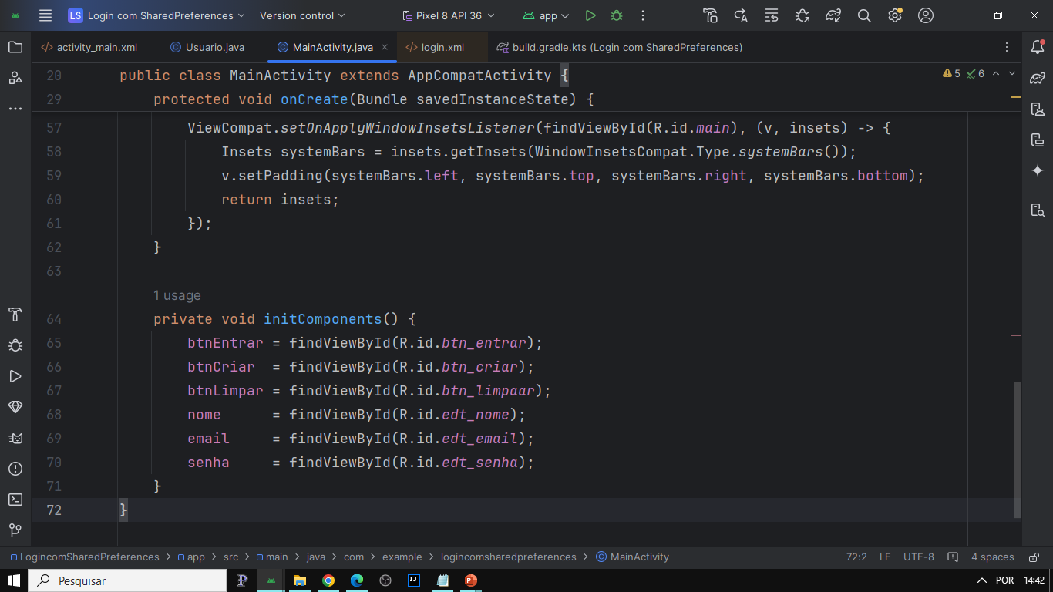
Otimizar o app:
Criei um método initComponents para inicializar e no onCreate eu apenas chamo ele

Slide 31
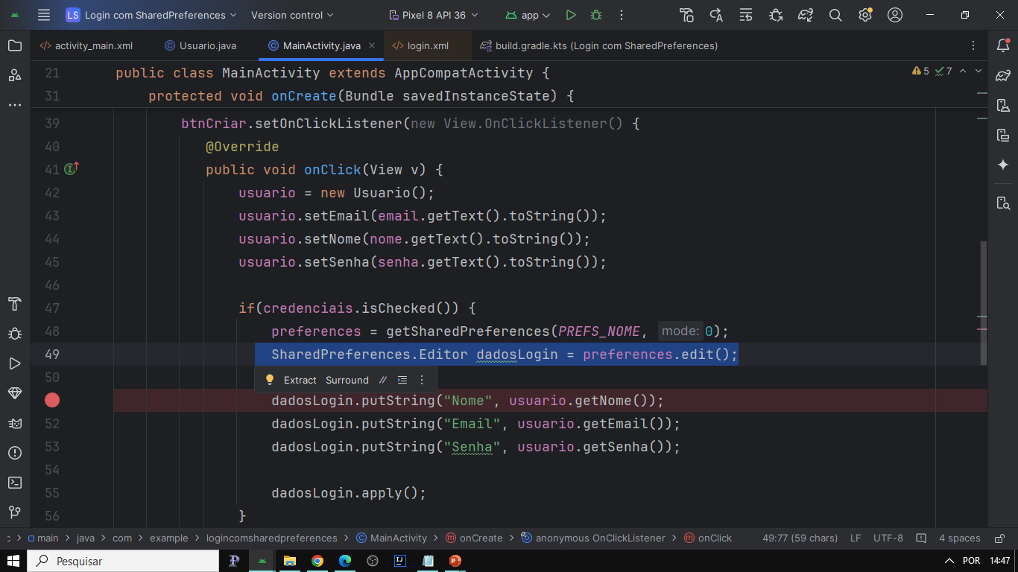
Tornar o dadosLogin publico, então eu vou declarar ele la em cima

Slide 32
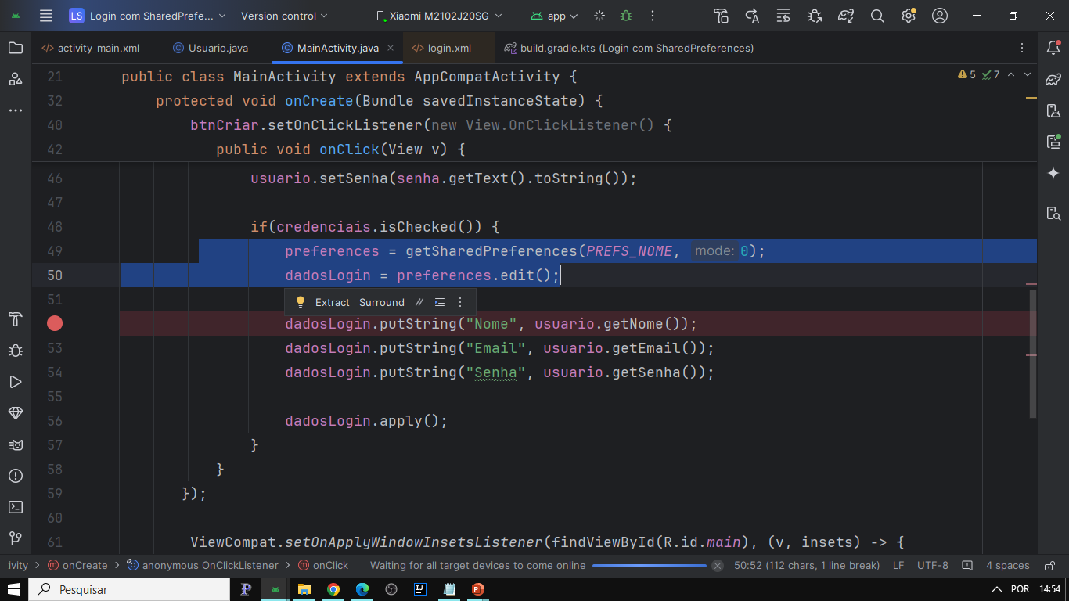
Como eu já declarei ele la em cima, agora basta usar aqui chamando o método edit do preferences.

Slide 33
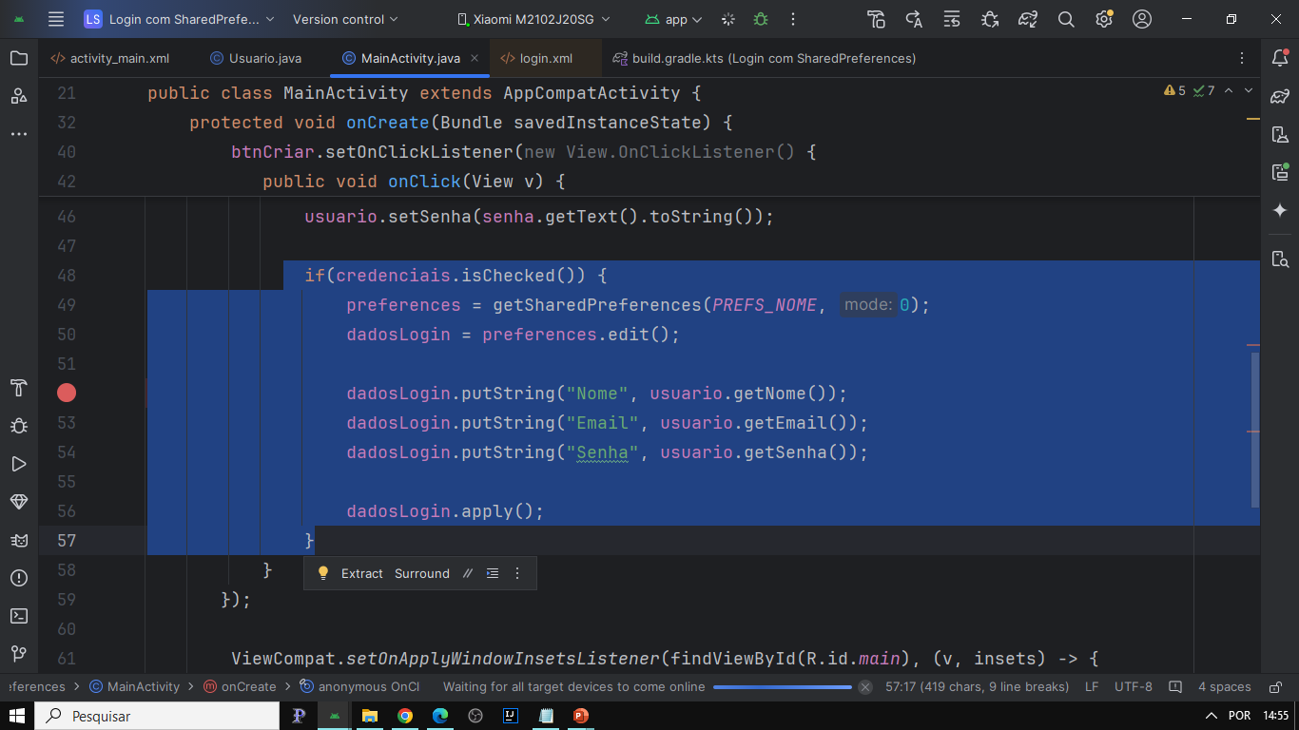
Um detalhe importante, eh que esse método para gravar os dados, esta dentro do botão criar, e ainda assim antes eu checo pra ver se o checkbox para lembrar credenciais esta ligado. Se estiver clicado, a gente vai persistir os dados no sharedpreferences,

Slide 34
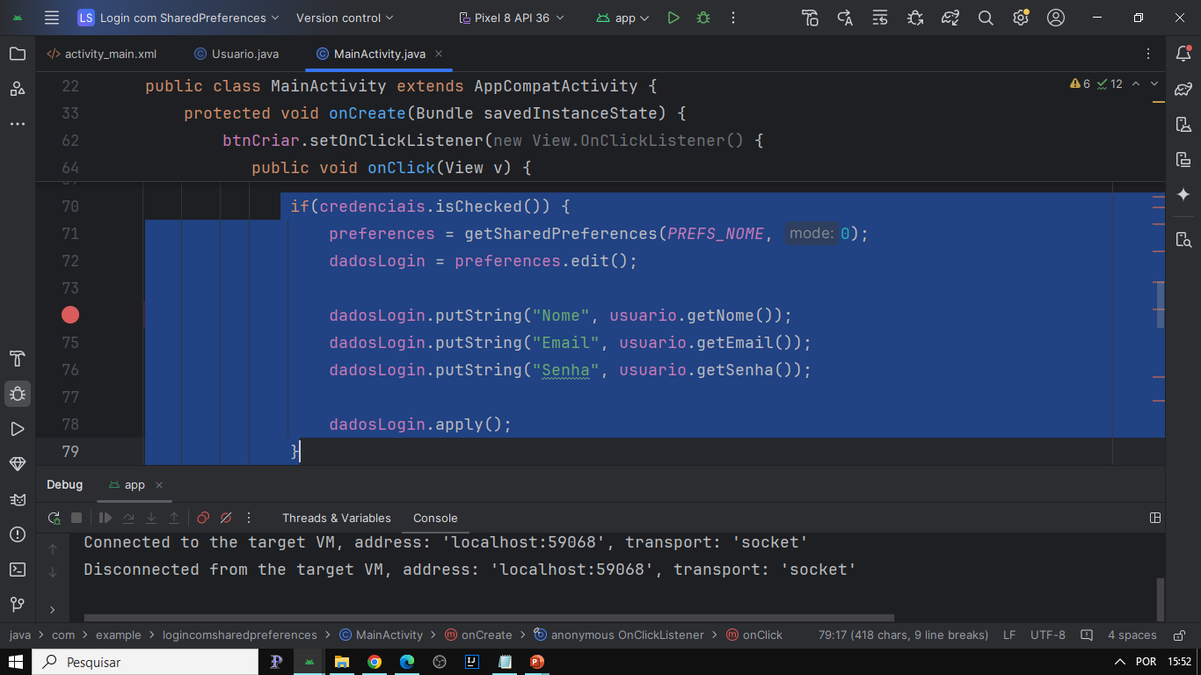
Agora, vamos fazer o seguinte:
Quando o usuário clicar no botão criar, a gente vai checar se ele clicou em Lembrar minhas Credenciais.
Se ele clicou, a gente vai salvar os dados do usuário no SharedPreferences.

Slide 35
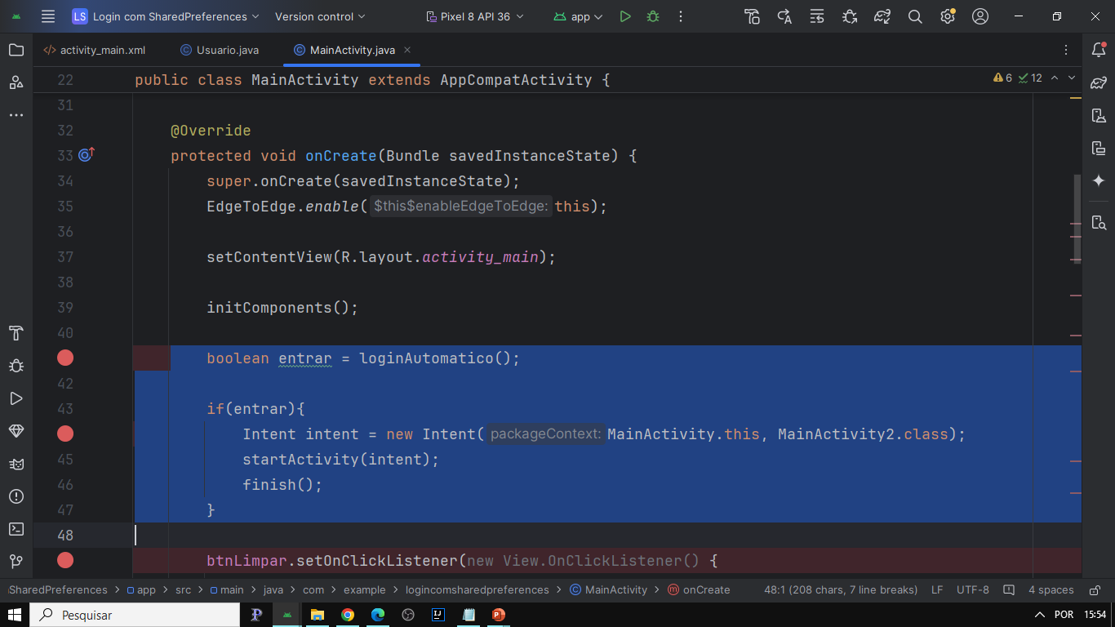
Temos também que criar um método para checar se tem algum dado gravado la no SharedPreferences.
Se tiver é porque em algum momento o usuario clicou pra guardar as credenciais.

Slide 36
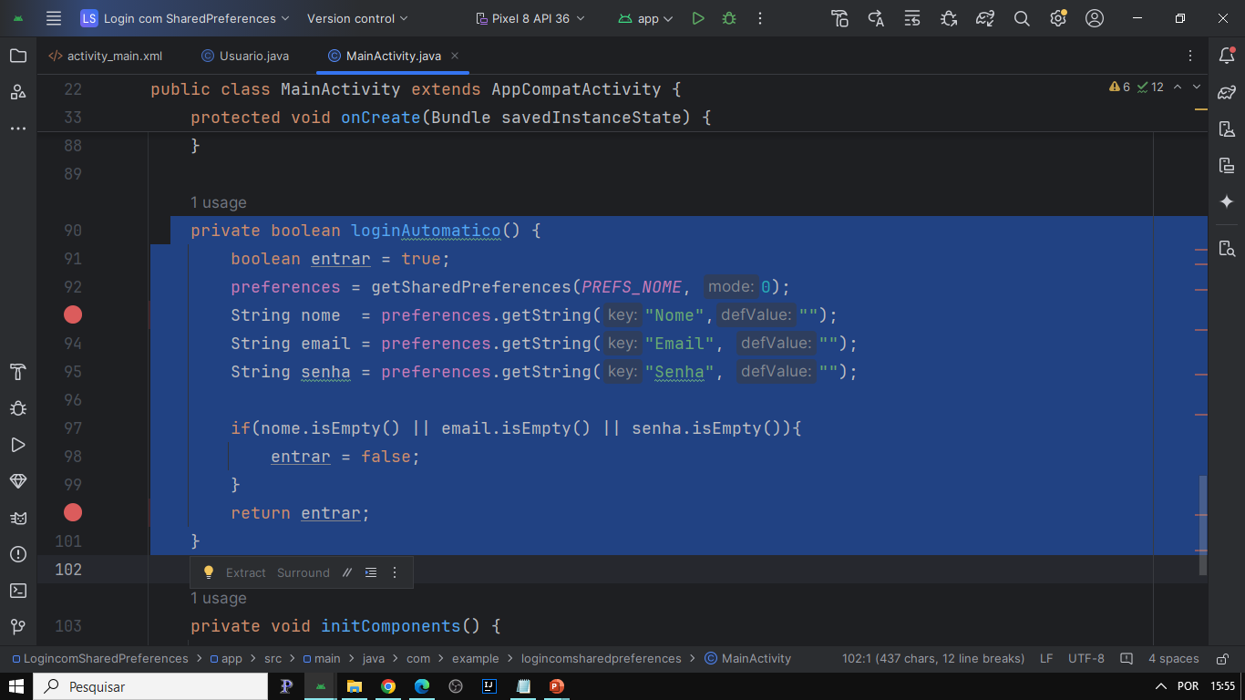
Esse método are o arquivo preferencias, e pega o que tiver dentro dele. Se tiver algo gravado, ele vai retornar verdadeiro e ai vai mudar de tela sem passar pelo login.

Slide 37
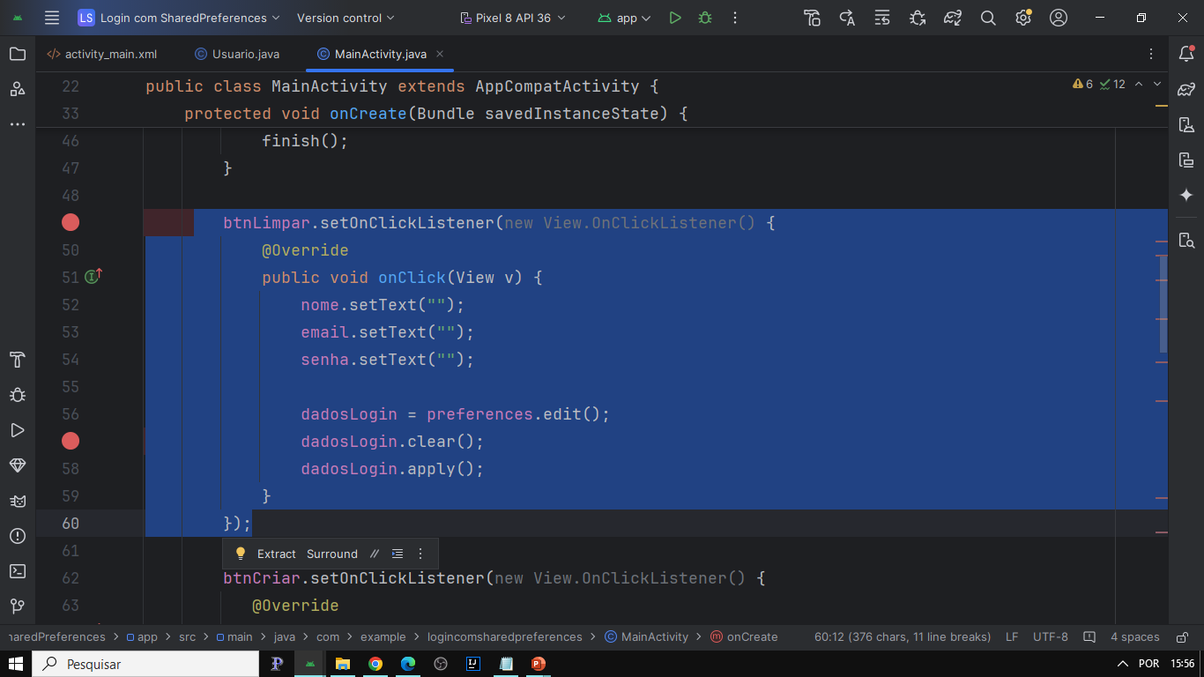
Quando o usuario clicar no botão limpar, além de limpar o formulário, vai limpar o arquivo de preferences, então no próximo login o usuario terá que gravar novamente os dados.

Slide 38
Desafio:
Como vimos a gente pode criar um sistema de login com login automático.
Mas nada impede de o usuario clicar em criar e não digitar nenhum dado.
Entao temos que criar um método que valide se o usuario digitou todos os dados antes de clicar no botão.
Esse é o desafio, criar um método de validação de dados que impeca o usuario de clicar no botão sem ter digitado todos os dados

Slide 39
Professores
Fabio Claret
Cleiton Silva

